Slide 1


Chào mừng quý thầy cô giáo
về dự giờ tiết học
Môn :Địa Lí
Lớp :7D
Trường THCS THÁI SƠN
Giáo viên : Bùi Thị Thủy

Slide 2

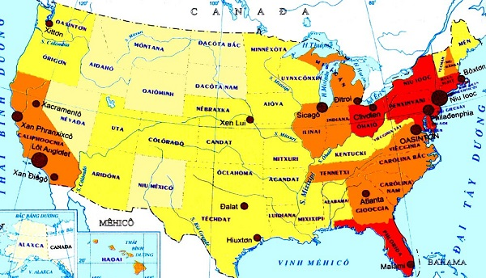
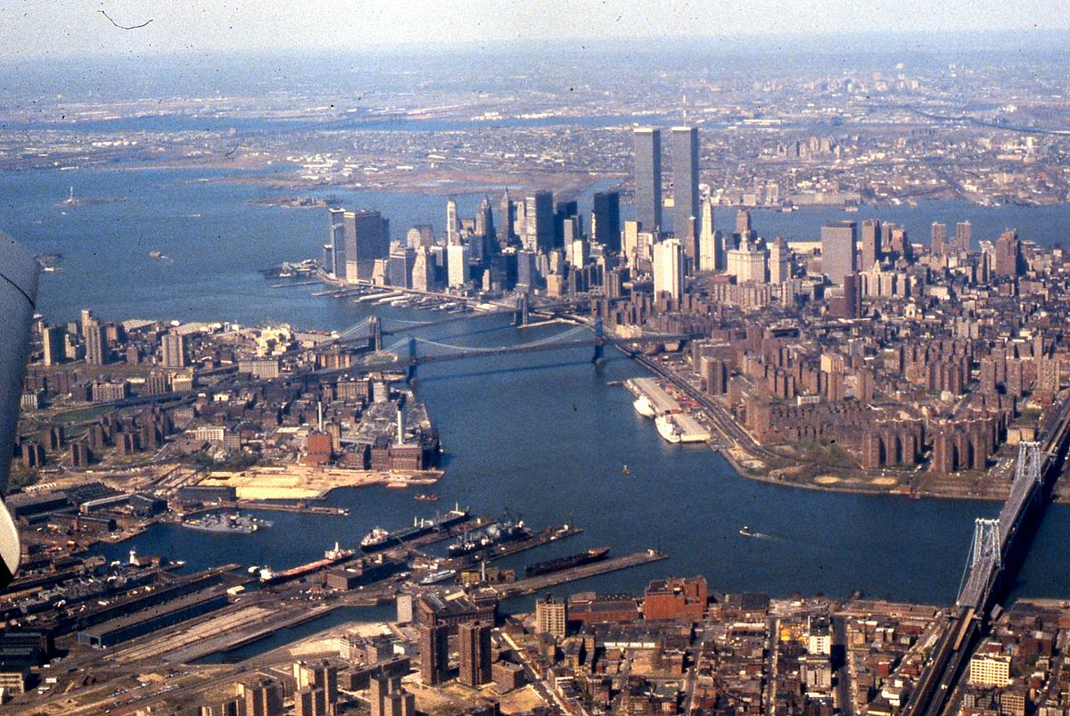


TIẾT 40 – BÀI 37
DÂN CƯ BẮC MĨ

Slide 3



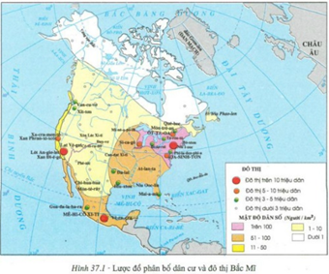

NỘI DUNG BÀI HỌC
1
Sự phân bố dân cư
Đặc điểm đô thị

Slide 4


Sự phân bố dân cư
1
Bảng dân số, diện tích của các quốc gia Bắc Mĩ
năm 2017
Quốc gia | Dân số (triệu người) | Diện tích (triệu km²) | Mật độ DS (người/km²)
Hoa Kì | 326.5 | 9.83
Mêhico | 130.2 | 1.97
Cannada | 36.3 | 9.98
Bắc Mĩ | 493.0 | 21.78
MĐ DS = $\frac{DÂN SỐ}{DIỆN TÍCH}$
33
66
4
23

Slide 5

Sự phân bố dân cư
1
Bảng dân số, diện tích của các quốc gia Bắc Mĩ
năm 2017
Quốc gia | Dân số (triệu người) | Diện tích (triệu km²) | Mật độ DS (người/km²)
Hoa Kì | 326.5 | 9.83
Mêhico | 130.2 | 1.97
Cannada | 36.3 | 9.98
Bắc Mĩ | 493.0 | 21.78
Dân số: 493 triệu người (2017)
Mật độ dân số thấp: 23 người/km²
33
66
4
23
MĐ DS = $\frac{DÂN SỐ}{DIỆN TÍCH}$

Slide 6
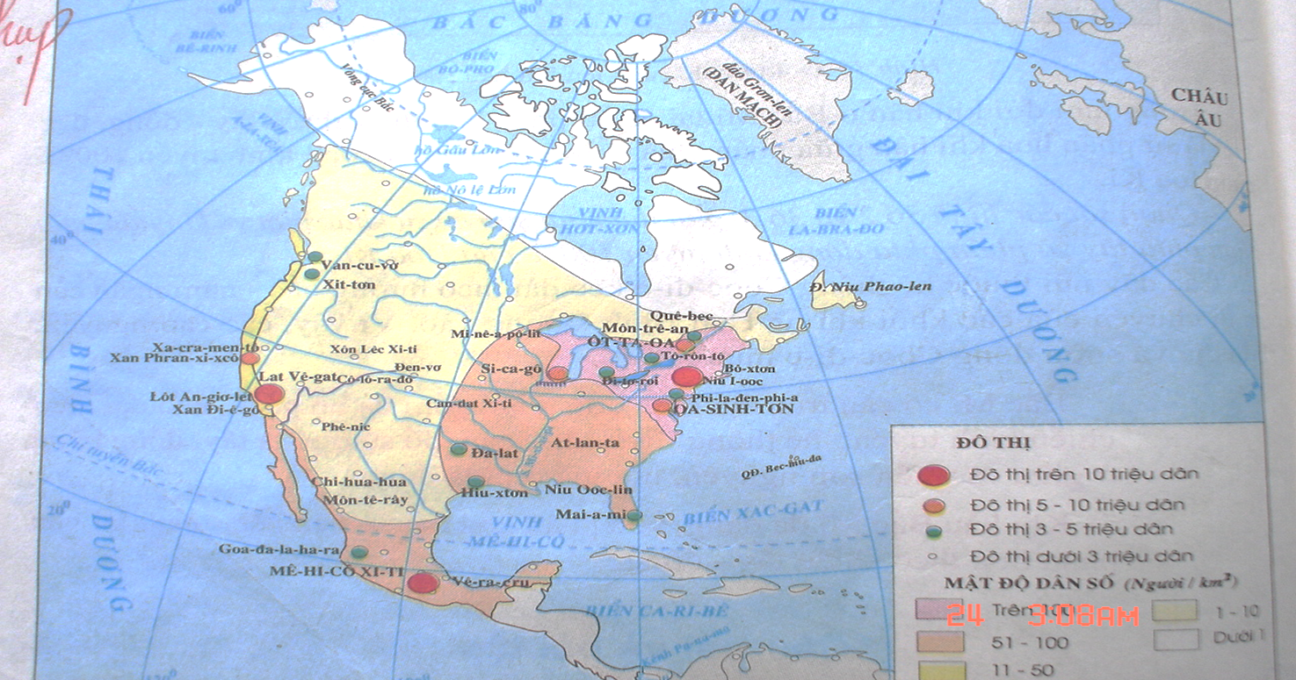
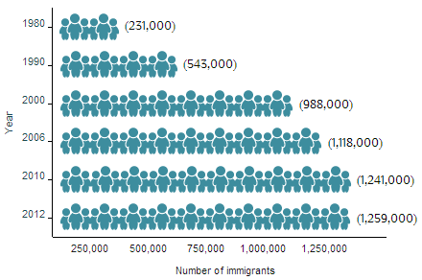
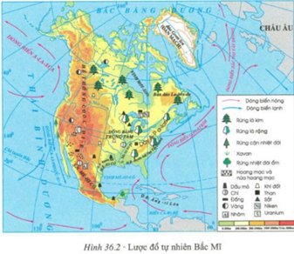
Sự phân bố dân cư
Hình 37.1. Lược đồ phân bố dân cư Bắc Mĩ
1
Số người Việt Nam nhập cư vào Mĩ

Slide 7
Sự phân bố dân cư
Hình 37.1. Lược đồ phân bố dân cư Bắc Mĩ
1
Nhiệm vụ học tập:
Dựa vào lược đồ H 37.1 Lược đồ phân bố dân cư và đô thị Bắc Mĩ SGK T116 và H36.2 Lược đồ tự nhiên Bắc Mĩ T114 và kiến thức đã học em hãy nêu nhận xét về sự phân bố dân cư Bắc Mĩ ( sự phân bố, nguyên nhân sự phân bố đó)?

Slide 8
Sự phân bố dân cư
Hình 37.1. Lược đồ phân bố dân cư Bắc Mĩ
1
Mật độ dân số (người/km²) | Khu vực phân bố | Nguyên nhân
Dưới 1
Từ 1 đến 10
Từ 11 đến 50
Từ 51 đến 100
Trên 100
Bán đảo A-la-xca, Bắc Ca-na-da
Khí hậu giá lạnh
Địa hình hiểm trở
Khí hậu khắc nghiệt
Phía tây thuộc hệ thống cooc-di-e
Đồng bằng ven Thái Bình Dương
Khí hậu cận nhiệt
Ven biển
Phía Đông, Tây Nam Hoa Kì, Mêhico
Đồng bằng rộng, công nghiệp phát triển sớm, mức độ đô thị hóa cao, tập trung nhiều thành phố, hải cảng, khu công nghiệp.
Phía Nam Hồ Lớn và ven Đại Tây Dương

Slide 9
Sự phân bố dân cư
1
Hình 37.1. Lược đồ phân bố dân cư Bắc Mĩ
Dân số: 493 triệu người (2017)
Mật độ dân số thấp: 23 người/km²
Dân cư phân bố không đồng đều:
+ Đông dân: ở phía Đông Hoa Kì, phía Nam Hồ Lớn.
+ Thưa dân: bán đảo A-la-xca và phía Bắc Ca-na-da.
=> Nguyên nhân: do sự phân hóa tự nhiên và sự phát triển kinh tế

Slide 10
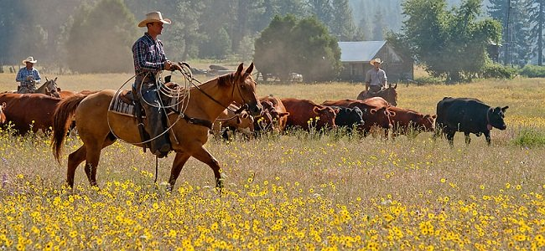

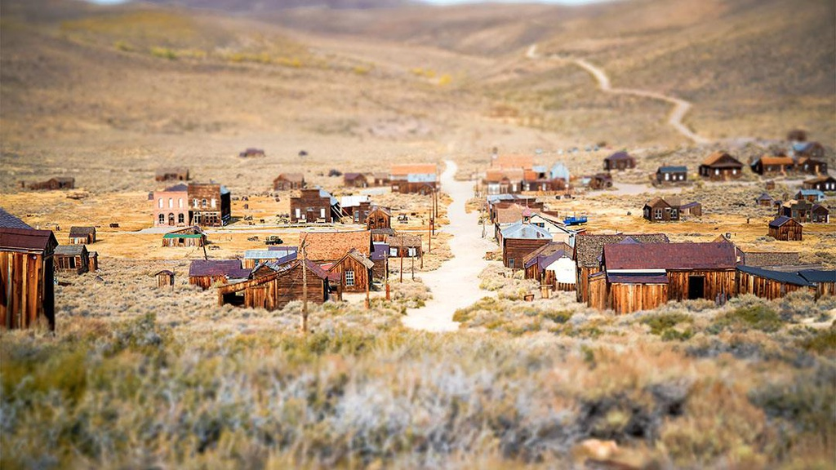
Miền Tây
Miền Đông

Slide 11
Sự phân bố dân cư
1
Hình 37.1. Lược đồ phân bố dân cư Bắc Mĩ
Phân bố dân cư đang có sự thay đổi cùng với sự chuyển biến trong nền kinh tế của Bắc Mỹ.
+ Hoa Kì: phía nam Hồ Lớn, ĐB, ven ĐTD => phía Nam và ven Thái Bình Dương
+ Di dân từ Mehico và các nước khác đến Hoa Kì

Slide 12

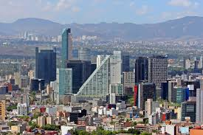




Đặc điểm đô thị

Slide 13




Slide 14

New York: là thành phố đông dân nhất tại Hoa Kỳ và một trong những vùng đô thị đông dân nhất trên thế giới.
New York Thành phố được gọi là "Thành phố không bao giờ ngủ"
Với diện tích 3,79 triệu km ² và dân số 327,1 triệu dân (2018), Hoa Kỳ là quốc gia lớn thứ 4 về tổng diện tích và thứ 3 về dân số trên thế giới.
Kinh tế Hoa Kỳ là một nền kinh tế với mức độ công nghiệp hóa và trình độ phát triển cao, số dân thành thị tăng nhanh( dân thành thị chiếm tới 82,3% trong tổng dân số năm 2019). đô thị phát triển.
Hoa Kỳ có GDP bình quân đầu người đứng thứ 7 thế giới năm 2016. Đồng đô la Mỹ (USD) là đồng tiền được sử dụng nhiều nhất trong các giao dịch quốc tế và là đồng tiền dự trữ phổ biến nhất thế giới.
Hoa Kỳ ngày nay là một quốc gia công nghiệp phát triển với kỹ nghệ tiên tiến, thành viên của hầu hết các tổ chức toàn cầu lớn.

Slide 15
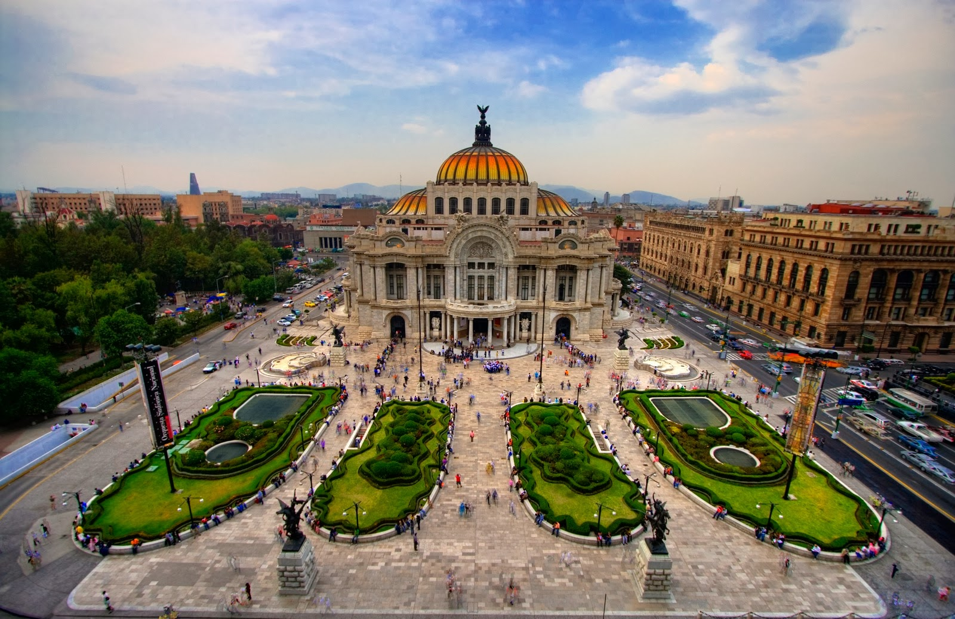
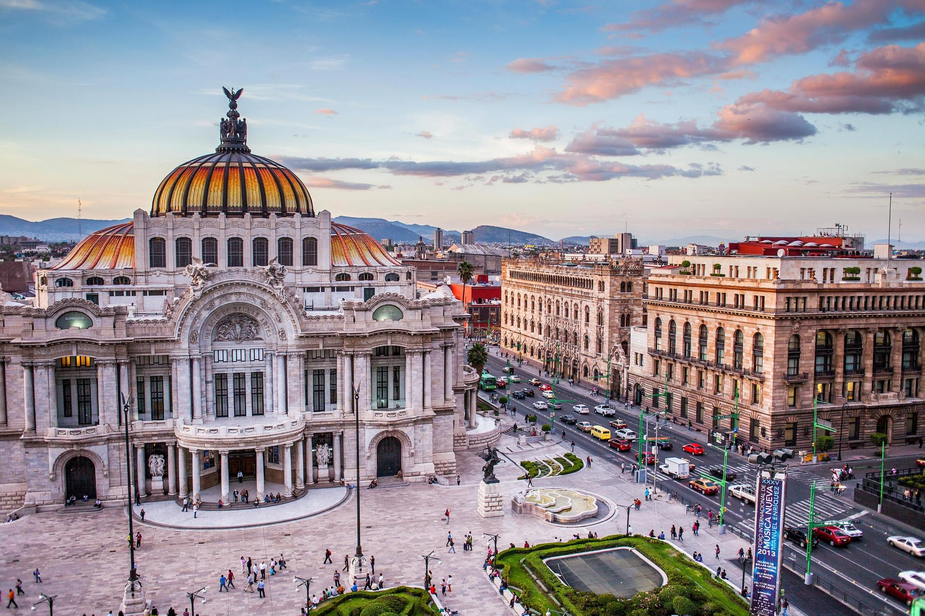
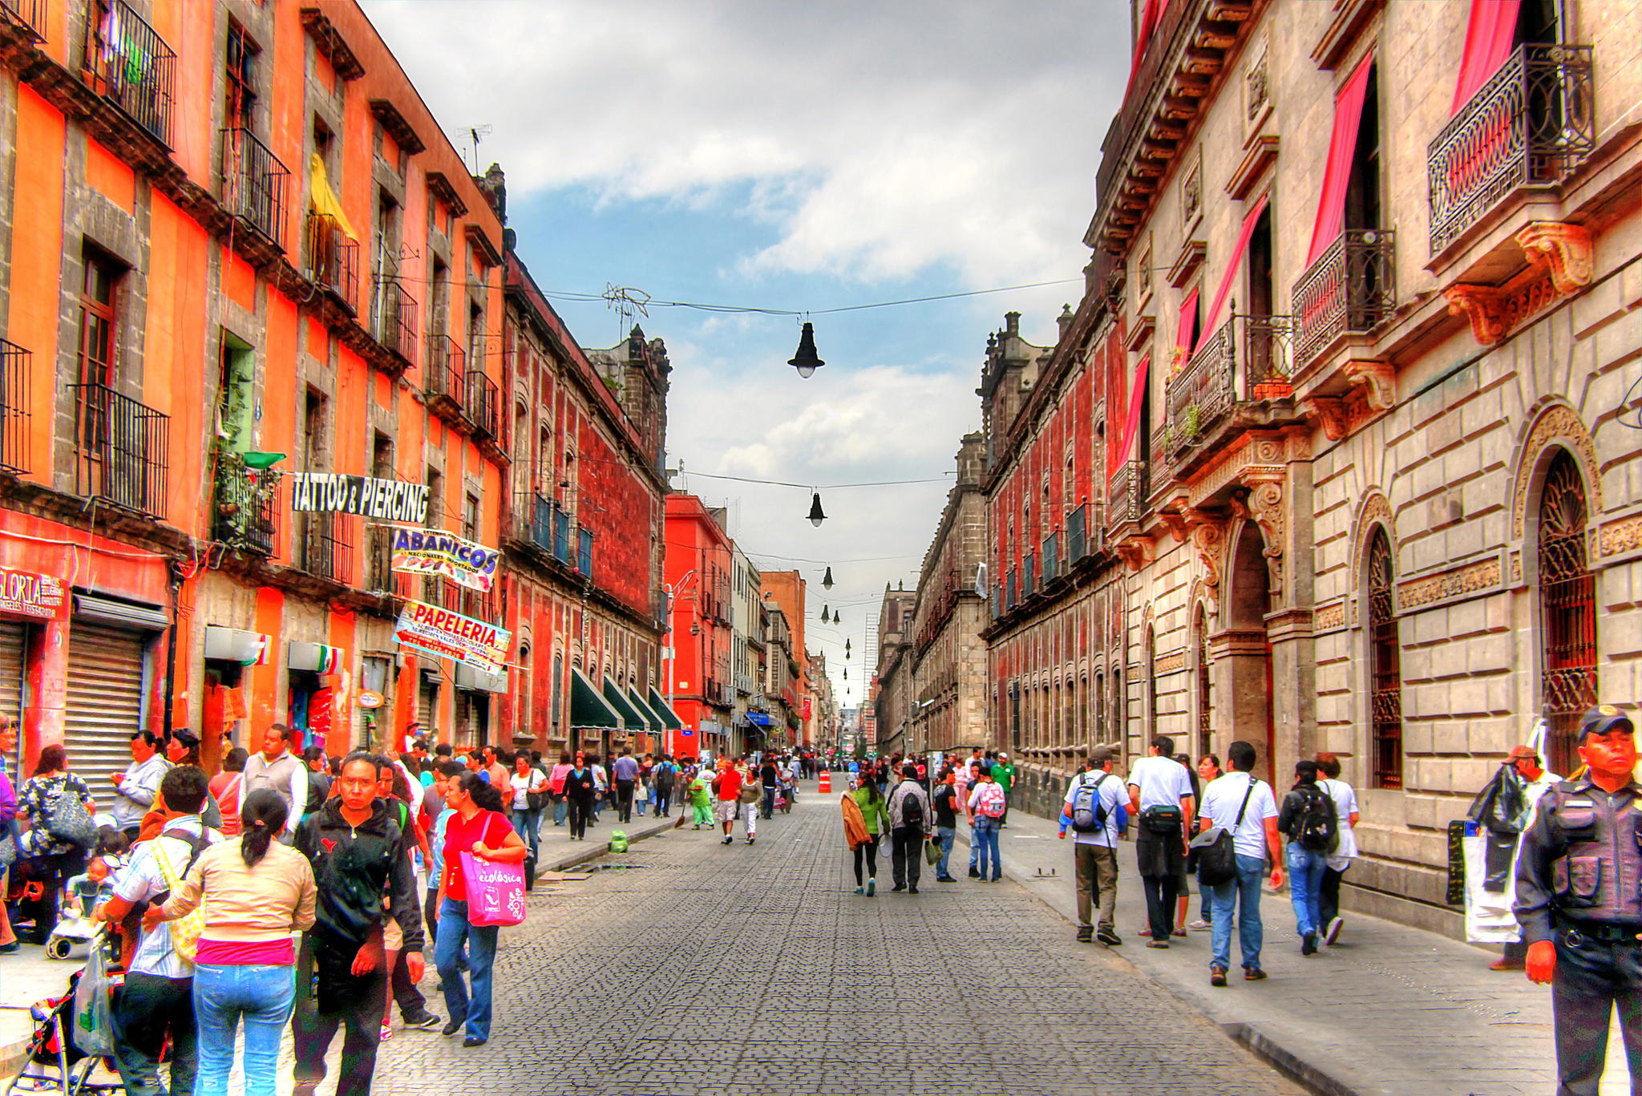
MÊ-HI-CÔ XI TI

Slide 16
Thành phố Mehico là một thành phố toàn cầu. Đây là một trong những trung tâm tài chính quan trọng nhất tại Bắc Mỹ, là một trong những nền kinh tế lớn nhất thế giới.
Mexico là một quốc gia rộng lớn với diện tích gần 2 triệu km², đứng hàng thứ 14 trên thế giới và dân số khoảng 106 triệu người trong đó dân số sống ở thành thị chiếm tới 80,7% trong tổng số dân.
Thủ đô của Mehico là trung tâm của một vùng đô thị lớn thứ ba thế giới về quy mô dân số. Thành phố Mexico là trung tâm chính trị, kinh tế và văn hóa quan trọng nhất của đất nước.
Mehico phát triển kinh tế với những ngành công nghiệp chủ lực như: thực phẩm, hàng không, điện tử, hóa chất, công nghệ thông tin, du lịch… Mehico là nước tiến hành công nghiệp hóa muộn nhưng do nhịp độ phát triển cao nên tốc độ đô thị hóa rất nhanh, phát triển nhiều ngành công nghiệp kĩ thuật cao và năng động.

Slide 17
%
Đặc điểm đô thị
Biểu đồ tỉ lệ dân thành thị của các quốc gia Bắc Mĩ so với thế giới năm 2017

Slide 18
%
Đặc điểm đô thị
Đặc điểm
Tỉ lệ ĐTH cao (>80%)
ĐTH gắn với quá trình công nghiệp hóa
Biểu đồ tỉ lệ dân thành thị của các quốc gia Bắc Mĩ so với thế giới năm 2017

Slide 19
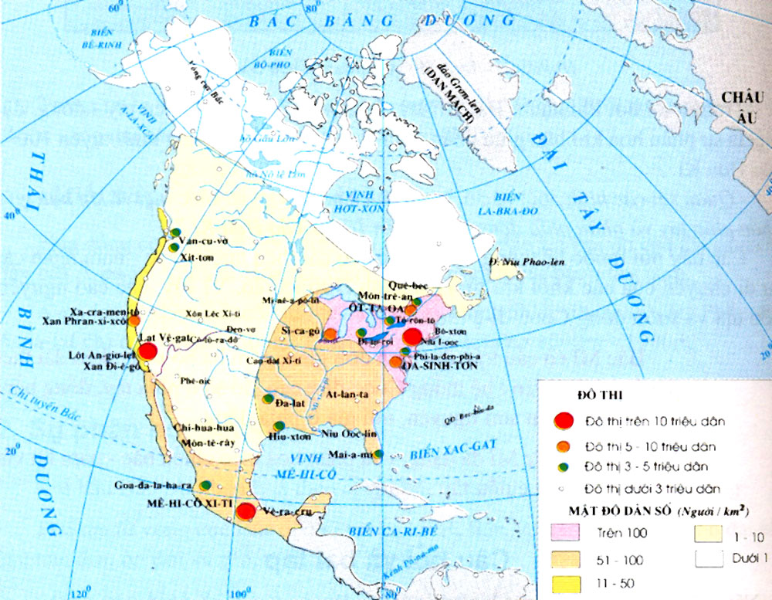

Đặc điểm đô thị
Đặc điểm
Tỉ lệ ĐTH cao (>80%)
Trình độ đô thị hóa cao
ĐTH gắn với quá trình công nghiệp hóa
- Phân bố: phần lớn nằm ở phía Nam Hồ Lớn và ven Đại Tây Dương.
Gồm 2 dải siêu đô thị Boston đến Wasington và từ Montreal đến Chicago.
Nhiều thành phố xuất hiện ở phía Nam và ven Thái Bình Dương.
Kể tên các đô thị có quy mô dân số trên 10 triệu dân? 5-10 triệu dân?
Nhận xét sự phân bố đô thị Bắc Mĩ?
Hình 37.1. Lược đồ phân bố dân cư Bắc Mĩ

Slide 20
Newyork – TP không ngủ

Slide 21
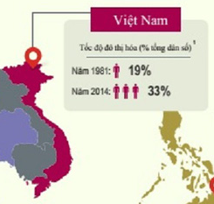
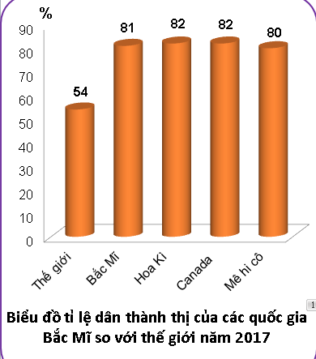
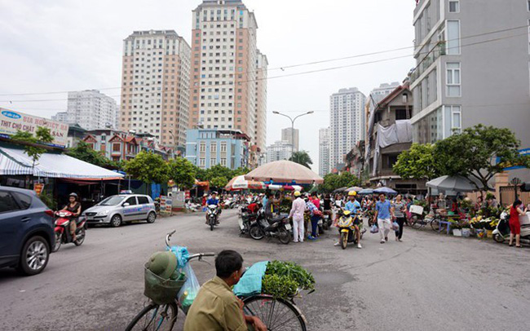
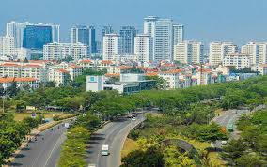
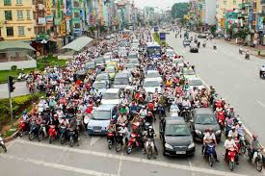
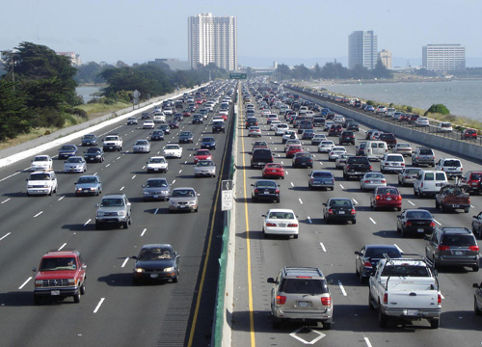

Slide 22



DÂN CƯ BẮC MĨ
1. Sự phân bố dân cư
Dân số: 493 triệu người (2017)
Mật độ dân số thấp: 23 người/km²
Dân cư phân bố không đồng đều:
- Đông dân: ở phía Đông Hoa Kì, phía Nam Hồ Lớn. Thưa dân: bán đảo A-la-xca và phía Bắc Ca-na-da.
=> Nguyên nhân: do sự phân hóa tự nhiên và sự phát triển kinh tế.
2. Đặc điểm đô thị
Tỉ lệ ĐTH cao (>80%)
Trình độ đô thị hóa cao
ĐTH gắn với quá trình công nghiệp hóa
- Phân bố: Phần lớn nằm ở phía Nam Hồ Lớn ven Đại Tây Dương.
Gồm 2 dải siêu đô thị Boston đến Wasington và từ Montreal đến Chicago.
Nhiều thành phố xuất hiện ở phía Nam và ven Thái Bình Dương.

Slide 23
CỦNG CỐ
Câu 1: Bắc Mỹ có bao nhiêu thành phố trên 10 triệu dân
4 thành phố
5 thành phố
3 thành phố
2 thành phố

Slide 24
CỦNG CỐ
Câu 2: Phía bắc của Canada thưa dân là do:
Địa hình hiểm trở
Khí hậu khắc nghiệt
Ít đất đai
Ít sông ngòi

Slide 25
CỦNG CỐ
Câu 3: Tỉ lệ dân số đô thị các nước Bắc Mỹ là
75%
76%
78%
81%

Slide 26
CỦNG CỐ
Câu 4: Vùng đông dân nhất Bắc Mỹ là
Đông Nam Hoa Kì
Đông Bắc Canada
Ven Thái Bình Dương
Đông Bắc Hoa Kì

Slide 27

Tìm hiểu về thu nhập và hoạt động sản xuất nông nghiệp của nông dân Hoa Kì
Bài tập 1,2 sgk và bài tập tập bản đồ
CRM
SERVICE
SALES
HƯỚNG DẪN
VỀ NHÀ
SUPPORT
QUALITY
Đọc bài mới
Bài tập trắc nghiệm trên web trường
Tìm hiểu về ý nghĩa quốc kì và thủ đô các nước Bắc Mĩ

Slide 28


